Slide 1
第9章 TMS320F28335外部接口

Slide 2
CONTENTS
9.1
外部接口功能描述
9.2
XINTF配置概述
建立、激活和跟踪等待状态
9.3
外部接口的DMA访问
9.4
外部接口寄存器
9.5

Slide 3
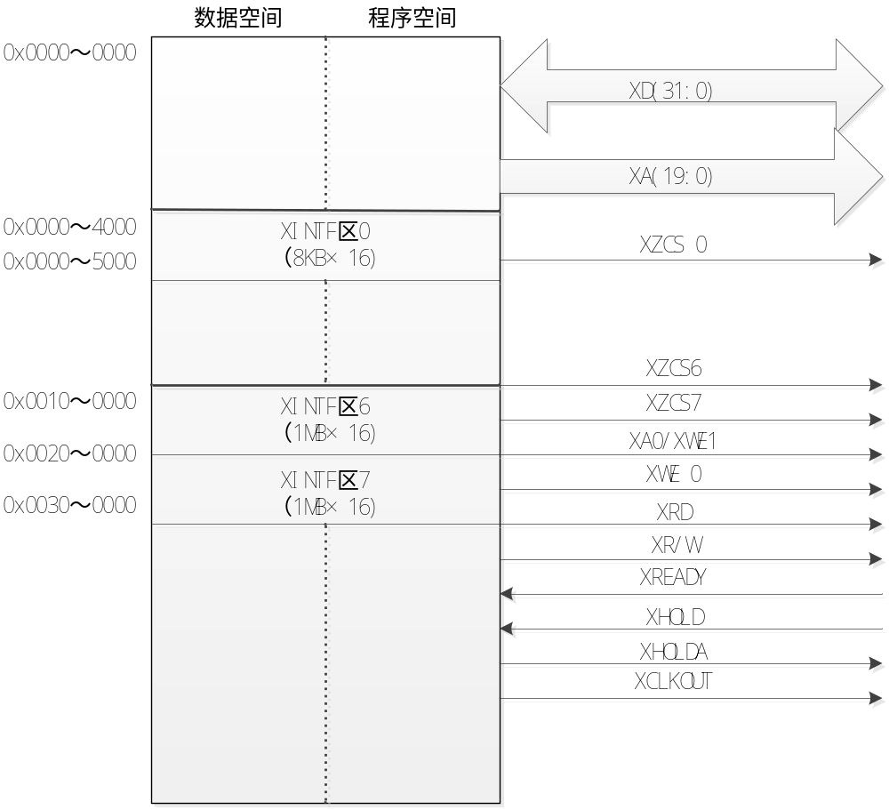
9.1外部接口功能描述
F2833x的外部接口（XINTF）是一个非多路复用的异步总线，与TMS320X281x的外部接口相似，通常可用于扩展SRAM、flash、ADC、DAC等模块。
外部接口（XINTF）映射到3个固定的存储映像区域，如图右所示。

Slide 4
9.1外部接口功能描述
注：
1）每个区域可以根据不同的等待状态数、选通信号的建立和保持时间来编程。当对特定区域的访问被执行时，相应的片选信号置低。
2）区域（1~5）保留，用于将来器件的扩展。
3）当XINTF时钟在PCLKCR3中被使能，所有的区域都被使能。
各个XINTF区域都可以通过编程来配置特定的等待状态数、选通信号的建立和保持时间。
XREADY——等待状态
XTIMINGx——每个XINTF区域的建立/保持时间和等待状态数。
访问时序是以内部时钟XTIMCLK为基准的。
XTIMCLK应用于所有的XINTF区域，XINTF总线开始于XCLKOUT的上升沿，并且所有的时序和事件都以该上升沿为基准。

Slide 5
9.1外部接口功能描述
TMS320F28335的XINTF与TMS320x281x的XINTF非常相似，主要存在九处不同：
（1）数据总线宽度 （2）寻址范围
（3）直接存储器访问（DMA） （4）XINTF时钟使能
（5）XINTF引脚复用 （6）区域数与片选信号
（7）区域7映射 （8）区域存储映射地址
（9）EALLOW保护寄存器

Slide 6
寄存器EALLOW保护
F28×系列DSP中有些寄存器的内容是受保护的，其目的是为了避免用户程序错误地改变这些寄存器的值。
当受保护后，允许CPU对该寄存器进行读操作，但任何写操作均被忽略。
如果寄存器是EALLOW保护的，在对该寄存器进行写操作前必须首先执行EALLOW指令使能；而完成后执行EDIS指令则可以禁止写操作。
使用EALLOW保护机制的寄存器有：
器件仿真寄存器；Flash寄存器；CSM寄存器；PIE向量寄存器；
系统控制寄存器；GPIOMUX寄存器；eCAN寄存器；XINTF寄存器

Slide 7
9.1外部接口功能描述
XINTF区域时F28335映射的存储器中直接与外部接口相连的那一段区域，CPU或CCS（Code Composer Studio)可以直接访问该区域中的存储器或外设。每一个XINTF区域都可以单独配置读访问时序和写访问时序，且每个区域都有相应的片选信号。当片选信号被拉低（置0）时，用户可以访问该区域。
区域0用外部地址0x00000~0x00FFF：片选信号是XZCS0
区域6和区域7使用外部地址0x00000~0xFFFFF：片选信号是XZCS6和XZCS7

Slide 8

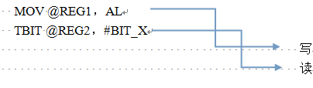
9.1外部接口功能描述
在F28335CPU流水线中，读操作的相位发生在写操作相位之前。
在实际中“写操作紧跟读操作” “读操作紧跟着写操作”。
在F28335器件中，外设寄存器所在的存储区域都可以利用硬件进行保护，防止这种序列发生反转。那些区域被称为读操作紧跟着写操作流水线保护，XINTF的区域0的默认状态为读操作紧跟着写操作流水线保护。

Slide 9
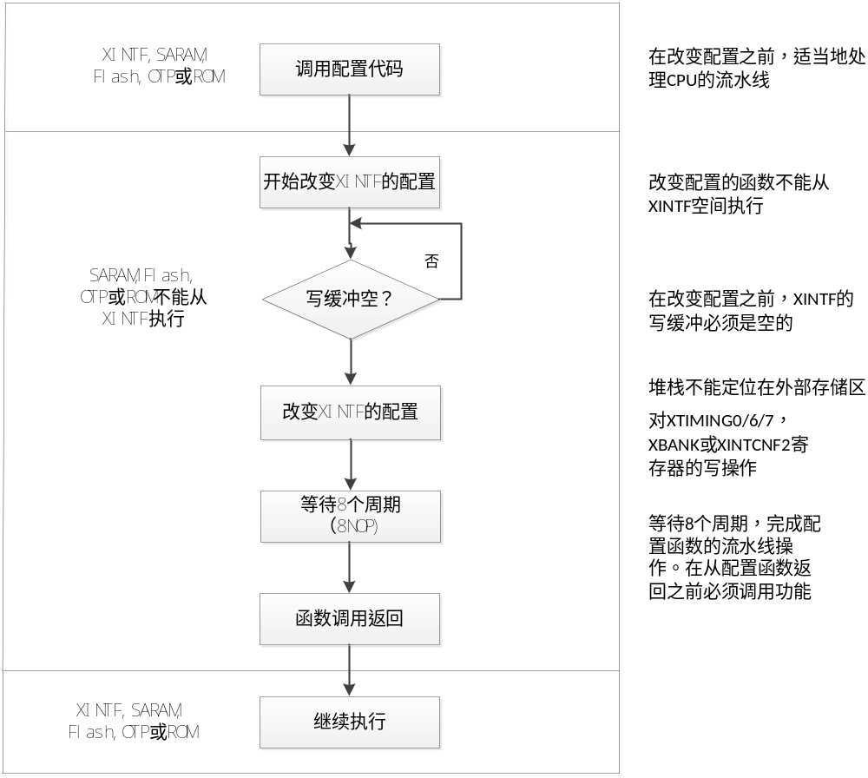
9.2 XINTF配置概述
9.2.1 外部接口配置和时序寄存器的配置
①确保DMA不访问XINTF；
②按照图所示的步骤修改XTIMING0/6/7、XBANK或XINTCNF2寄存器。

Slide 10
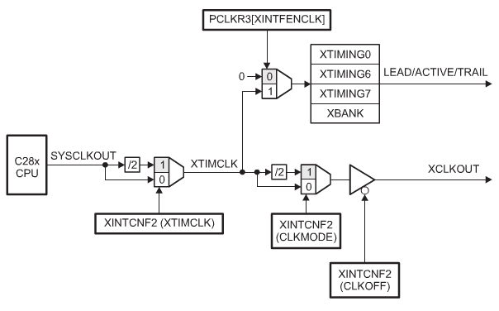
9.2 XINTF配置概述
9.2.2 外部接口时钟
XINTF模块有两种时钟模式：XTIMCLK和XCLKOUT，下图给出了两个时钟与CPU时钟和系统时钟之间的关系。内部XINTF时钟通过XTIMCLK位写操作来配置为SYSCLKOUT或SYSCLKOUT/2。
所有外部扩展接口的建立、激活和跟踪时间均以时钟XTIMCLK为基准；
所有外部接口的访问周期均在XCLKOUT的上升沿开始有效。

Slide 11
9.2 XINTF配置概述
9.2.3 写缓冲器
在默认情况下，写缓冲访问被禁止。在大多数情况下，为了提高XINTF的性能，需要使能缓冲访问模式，在没有停止CPU的情况下，最多允许3个数据通过缓冲方式向XINTF写数据，写缓冲器的深度可以在XINTCNF2寄存器中配置。

Slide 12
9.2 XINTF配置概述
9.2.4各区域访问的建立、激活和跟踪的时序
XINTF区域读访问和写访问时序可分为3个部分：建立时间、有效时间及跟踪时间。每个区域读访问和写访问时序可单独配置。等待时间以XTIMCLK周期为最小单位。
（1）建立阶段：在默认情况下，对读和写访问来说，建立的周期最大为6个XTIMCLK周期。
（2）有效阶段：默认情况下，读写访问的激活周期都是14个XTIMCLK周期。
（3）跟踪阶段：默认情况下，对读和写访问来说，跟踪周期设置最大为6个XTIMCLK周期。

Slide 13
9.2 XINTF配置概述
9.2.4各区域访问的建立、激活和跟踪的时序
根据系统设计的要求，可以配置区域访问的建立、激活和跟踪等待周期数，以适合专用外设接口的访问。当选择时序参数时，需要考虑以下几个问题：
1）最小的等待状态需求；
2）XINTF的时序特性，可参照相应的数据手册；
3）外部器件的时序特性；
4）F28335器件与外部器件的附加延时。

Slide 14
9.2 XINTF配置概述
9.2.5 各区域XREADY信号采样
每个区域的采样方式可以定为同步或异步。
（1）同步采样：XREADY信号在总的有效时间结束前保持1个XTIMCLK周期的有效电平。
（2）异步采样XREADY信号在总的有效时间结束前保持1个XTIMCLK周期的有效电平。
在同步方式和异步方式下最小等待时间需求是不同的，取决于以下几个方面：
1) XINTF的时序特性，可参考设备数据手册；
2) 外部设备的时序需求；
3) F28335器件与外部器件的附加延时。

Slide 15
9.2 XINTF配置概述
9.2.6 存储区域切换
当从一个XINTF区域跳转到另一个XINTF区域时，为了及时地释放总线让其他设备获得访问权，慢速设备需要额外的几个周期。存储区切换允许用户指定一个专用区域，可以在该区域与其他区域切换过程中增加额外的周期。区域和增加的周期数在XBANK寄存器中进行配置。

Slide 16
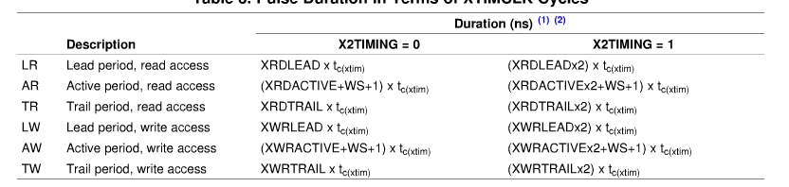
9.3配置建立、激活和跟踪等待状态
每个XINTF区域的时序参数可以在XTINMING寄存器中单独进行配置，每个区域还可以被配置为采样XREADY信号模式或不使用采样XREADY信号模式。这种配置允许用户根据访问的存储器或外设情况，最大限度地提高XINTF效率。
下表给出了XTIMING寄存器中可以配置的参数与脉冲持续时间（以XTIMCLK为单位）之间的关系。
持续的XTIMCLK周期数（tc—XTIMCLK的周期；WS—XREADY引入的等待周期数）

Slide 17
9.5 外部接口寄存器
名称 | 地址 | 长度/16位 | 描述
XTIMING0 | 0x0000~0B20 | 2 | XINTF时序寄存器，区域0
XTIMING6 | 0x0000~0B2C | 2 | XINTF时序寄存器，区域6
XTIMING7 | 0x0000~0B2E | 2 | XINTF时序寄存器，区域7
XINTCNF2 | 0x0000~0B34 | 2 | XINTF配置寄存器
XBANK | 0x0000~0B38 | 1 | XINTF存储控制寄存器
XREVISION | 0x0000~0B3A | 1 | XINTF修订寄存器
XRESET | 0x0000~0B3D | 1 | XINTF复位寄存器
配置时注意以下几个问题：
1）不同模式下的最小等待状态需求；
2）与F28335相连的外部设备的时序要求；
3）没有附加逻辑检测设置的正确性。

Slide 18
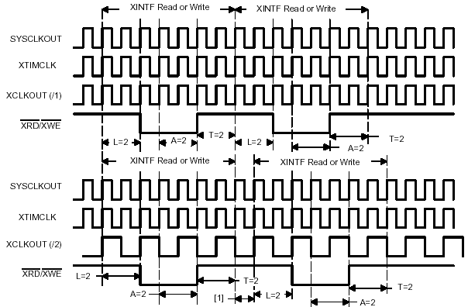
时序图——无XREADY
XTIMCLK=SYSCLKOUT
Lead＝2，Active＝2，Trail＝2
7
7

Slide 19
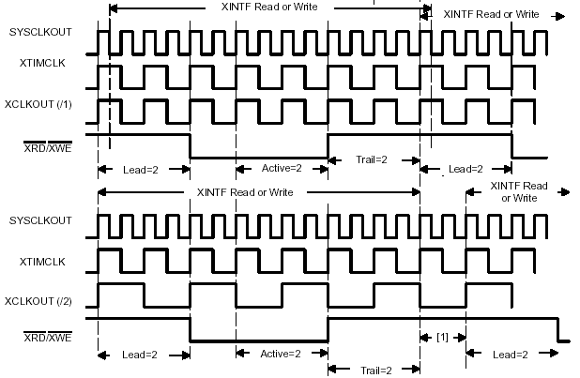
XTIMCLK=SYSCLKOUT/2
Lead＝2，Active＝2，Trail＝2

Slide 20
时序图——有XREADY
DSP通过检测XREADY信号，可以延长DSP访问外设的有效阶段；
器件上所有外设空间共用一个XREADY信号，低电平有效；
每个空间可以独立配置为检测或不检测XREADY信号；
在对XREADY信号采样时刻，如果信号为低电平，则有效阶段将延长一个XTIMCLK周期，然后在下一个XTIMCLK的上升沿继续采样，直到检测到XREADY为高电平，完成正常的读/写周期；
每个空间可以选择同步或异步检测（缺省方式）XREADY信号。
    同步检测：在设定的建立和有效周期结束之前，对XREADY信号采样一个XTIMCLK周期。
    异步检测：在设定的建立和有效周期结束之前，对XREADY信号采样三个XTIMCLK周期。

Slide 21
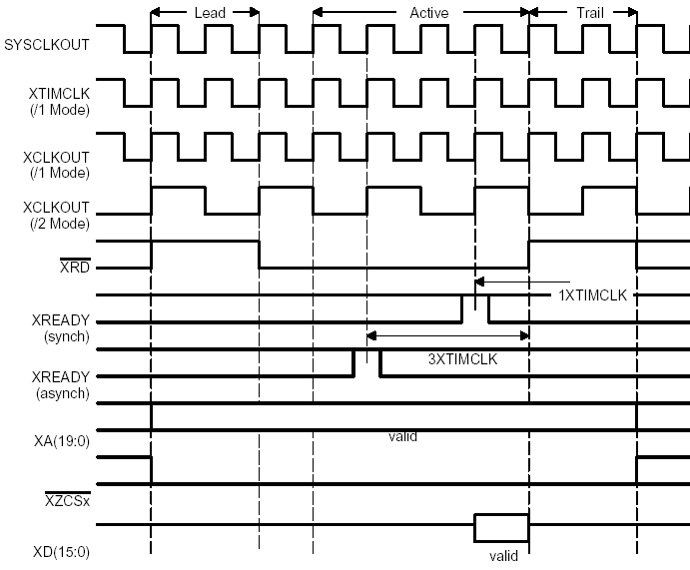
读周期
XTIMCLK＝SYSCLKOUT
2
3/1
2
1XTIMCLK
同步检测
3XTIMCLK
异步检测

Slide 22
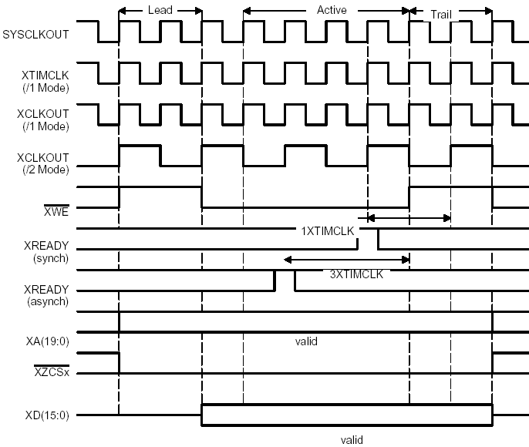
写周期
XTIMCLK＝SYSCLKOUT
2
3/1
2
1XTIMCLK
同步检测
3XTIMCLK
异步检测

Slide 23
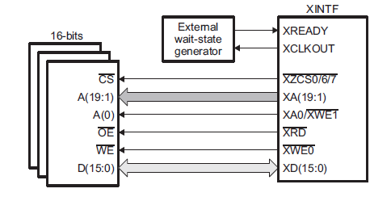
数据总线宽度与连接方式
16位数据总线
XA0/XWE1#引脚作为地址线XA0使用。

Slide 24
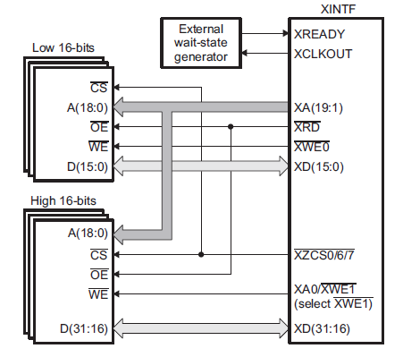
数据总线宽度与连接方式
32位数据总线
XA0/XWE1#引脚作为写选通线XWE1#使用，控制高位字段芯片的写使能。

Slide 25

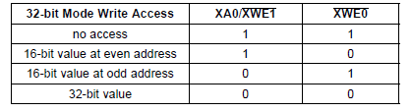
数据总线宽度与连接方式

Slide 26
9.4外部接口的DMA访问
定义：
Direct Memory Access直接存储器存取
方式：
DMA方式是用硬件实现存储器与存储器之间或存储器与I/O设备之间直接进行高速数据传送，不需要CPU的干预。这种方式通常用来传送数据块。
类比：
DMA＝CPU存储器读取的“代理人”。

Slide 27
DMA传输流程静态说明
CPU
内 存
DMA请求
DREQ
DMAC
外 设
DMA响应
DACK

Slide 28
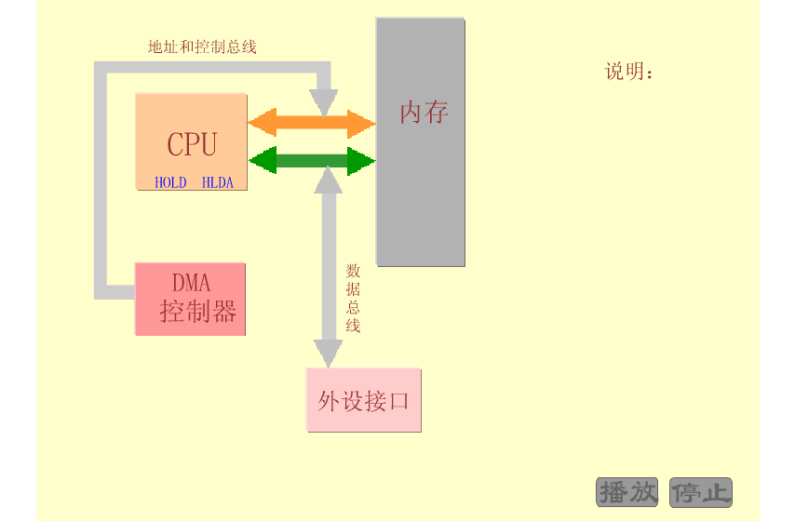
DMA控制流程动态演示

Slide 29
F2833x DMA 概述
事件驱动状态机
可配置的6个DMA通道
分解为小型突发传输
灵活的自动地址操作
16位或32为字传输
全部可配置

Slide 30
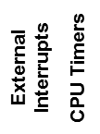




F2833x DMA 结构框图
CPU Bus
ADC CPU PF0
I/F
I
A N
D T
INT7
6 channels w/ interrupt capabilities
ADC RESULT
ADC
PIE
X I N T F
Control & ^{C E}
ADC DMA PF0
I/F
RESULT
R
Registers _{Registers} ^{P F}
F A
2 C E
Z O N
XINTF _{E}
Mem S
Zones
L4 SARAM (4Kx16)
74 possible event triggers
L4
I/F
I N T
P E
F R
3 F A C E
T
E R
V I
E G
N G
T E R
S
CPU
I N T E R F A C E
L5
I/F
L5 SARAM (4Kx16)
DMA
5 data location possibilities
6-Ch
L6
I/F
L6 SARAM (4Kx16)
L7
I/F
L7 SARAM (4Kx16)
DMA Bus

Slide 31
通道优先级
两种模式
  循环优先级模式
  通道1高优先模式：除通道1可以中断DMA状态机外，其它与循环优先级模式相同
通道1优先模式
  主要用于ADC
  用于任何可以触发通道1的外设
DMA
event?
Y
CH6
N
CH1
CH5
CH2
CH4
CH3

Slide 32
状态机定义
State Machine
Burst – smallest amount of data moved at a time
Burst Size – words/burst
BURST_SIZE – Burst Size - 1
Burst Step – added to address pointer inside burst loop
Start Transfer
Transfer Word
Burst Size times
Transfer Size times

Slide 33
简化状态机流
Point where other pending channels are serviced
Wait for event to start/continue
transfer
Read/Write Data
Point where CH1 can interrupt other channels
Moved “Burst Size” Words?
Y
N
Add Burst Step to Address Pointer
Moved “Transfer Size” Bursts?
N
Add Transfer Step to Address Pointer
Example:
3 words/burst
Y
2 bursts/transfer
End Transfer
SPRP743 <number>

Slide 34
地址控制
独立的源和目标地址指针
使用缓冲指针以允许乒乓操作
每次传送后地址指针的可以增加也可以较少
每次突发传送后地址指针的可以增加也可以较少
具有偏移量可选模式的回绕功能

Slide 35
地址控制示例——ADC
BURST_SIZE*
0x0004
5 words/burst
3 bursts/transfer
L7 RAM
TRANSFER_SIZE*
0x0002
0xF000
0xF001
0xF002
0xF003
0xF004
0xF005
0xF006
0xF007
0xF008
0xF009
0xF00A
0xF00B
0xF00C
0xF00D
0xF00E
CH0
CH0
CH0
CH1
CH1
CH1
CH2
CH2
CH2
CH3
CH3
CH3
CH4
CH4
CH4
* Size registers are N-1
Source Registers
ADC Result Registers
ADDR.shadow
0x00000B00
0x0B00
0x0B01
0x0B02
0x0B03
0x0B04
CH0
CH1
CH2
CH3
CH4
CH0
CH1
CH2
CH3
CH4
CH0
CH1
CH2
CH3
CH4
BURST_STEP
0x0001
TRANSFER_STEP
0xFFFC
(-4)
Destination Registers
time
ADDR.shadow
0x0000F000
BURST_STEP
0x0003
TRANSFER_STEP
0xFFF5
(-11)

